Slide 1
طرائق أخرى لتكاثر النبات

Slide 2
مخرجات التعلم
يتوقع من التلميذ في نهاية الدرس أن:
يشرح معنى التكاثر.
يستنتج طريقة تكاثر النباتات الزهرية.

Slide 3
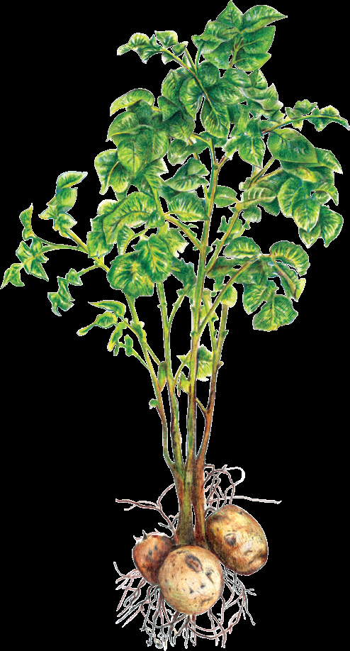
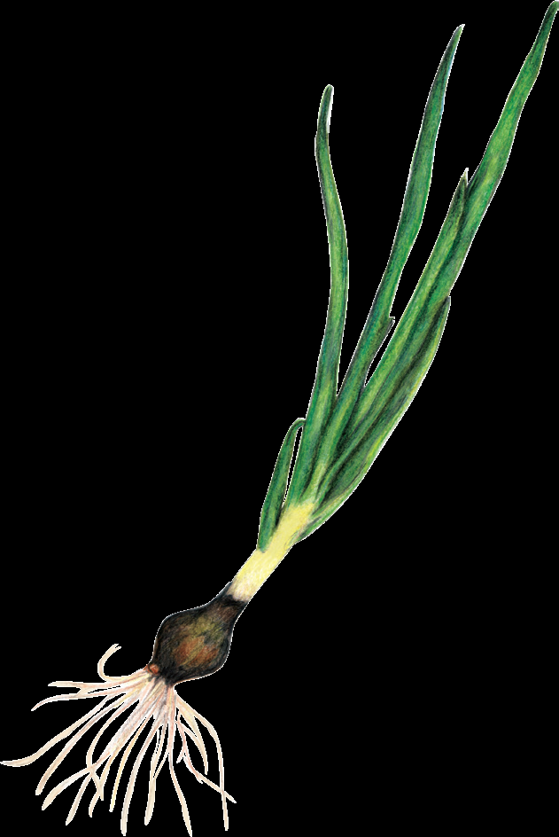
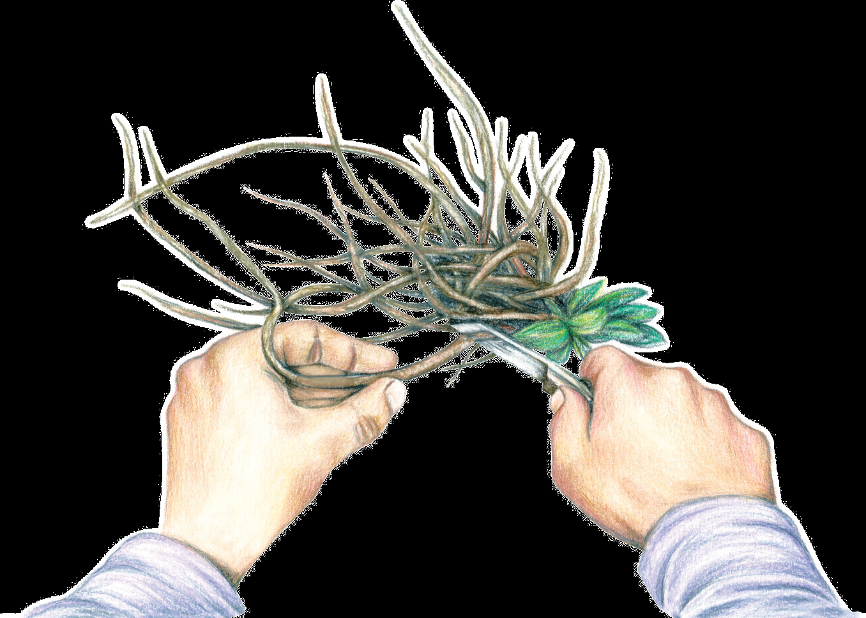

Slide 4
نُسمي إنتاج النبات الجديد: التكاثر.
هناك طرائق أخرى لتكاثر النبات الزهري هي:
الأبصال أو الدرنات أو جزء من الساق.

Slide 5
نشاط
صل بين الجملة وما يناسبها:
بالبذور
يتكاثر نبات الورد
بجزء من الساق
يتكاثر نبات البطاطا
بالدرنات
يتكاثر نبات الفاصولياء
بالأبصال
يتكاثر نبات الزنبق

